Slide 2
ПЕРВЫЙ МОДУЛЬ

Slide 3
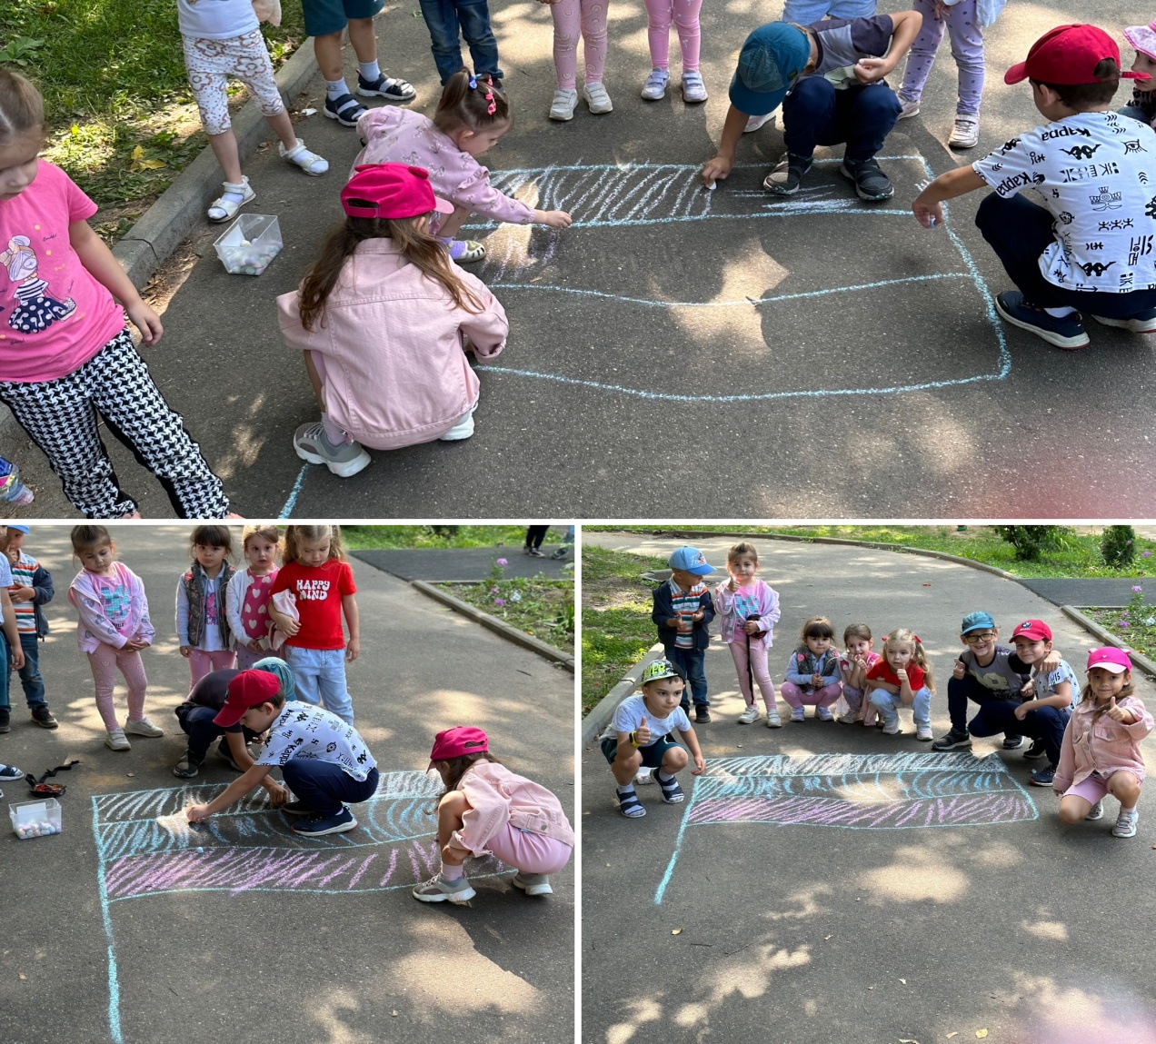
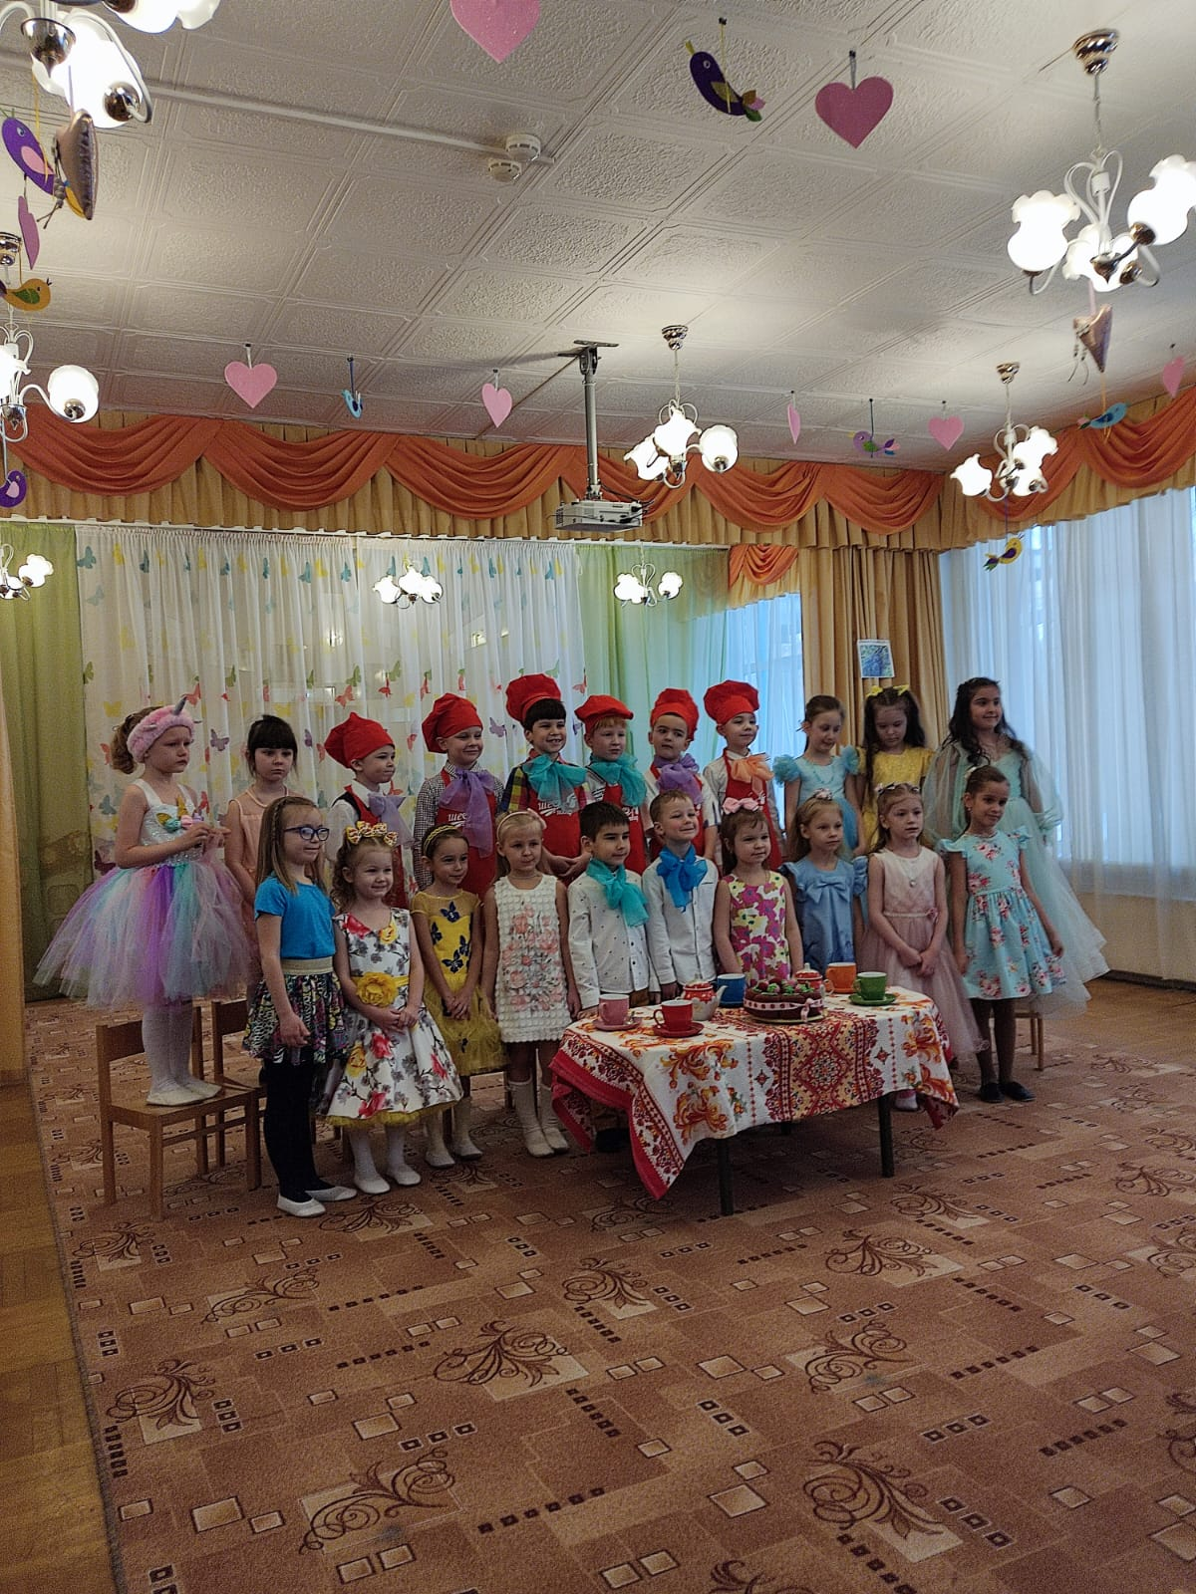
02.09.2024 - 08.09.2024
День Знаний; «Здравствуй, детский сад!»
Рисунки на асфальте (флаг страны). Мероприятие « Здравствуй, детский сад»

Slide 4
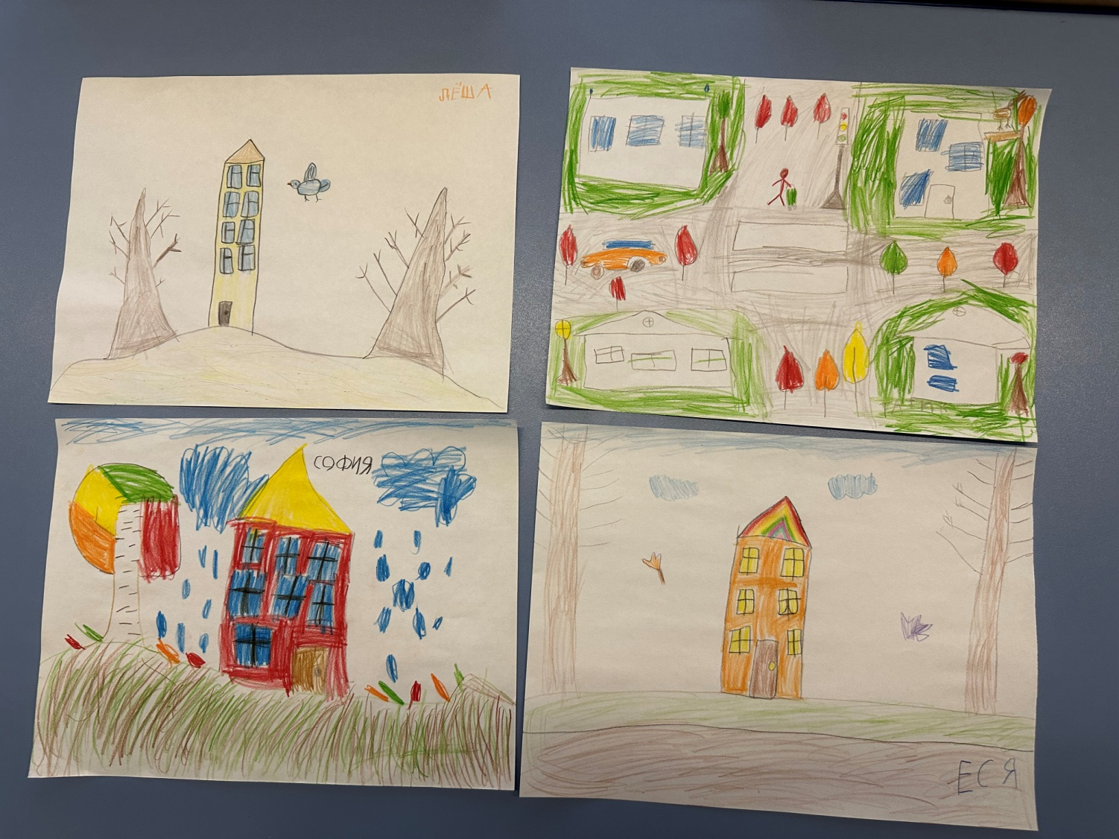
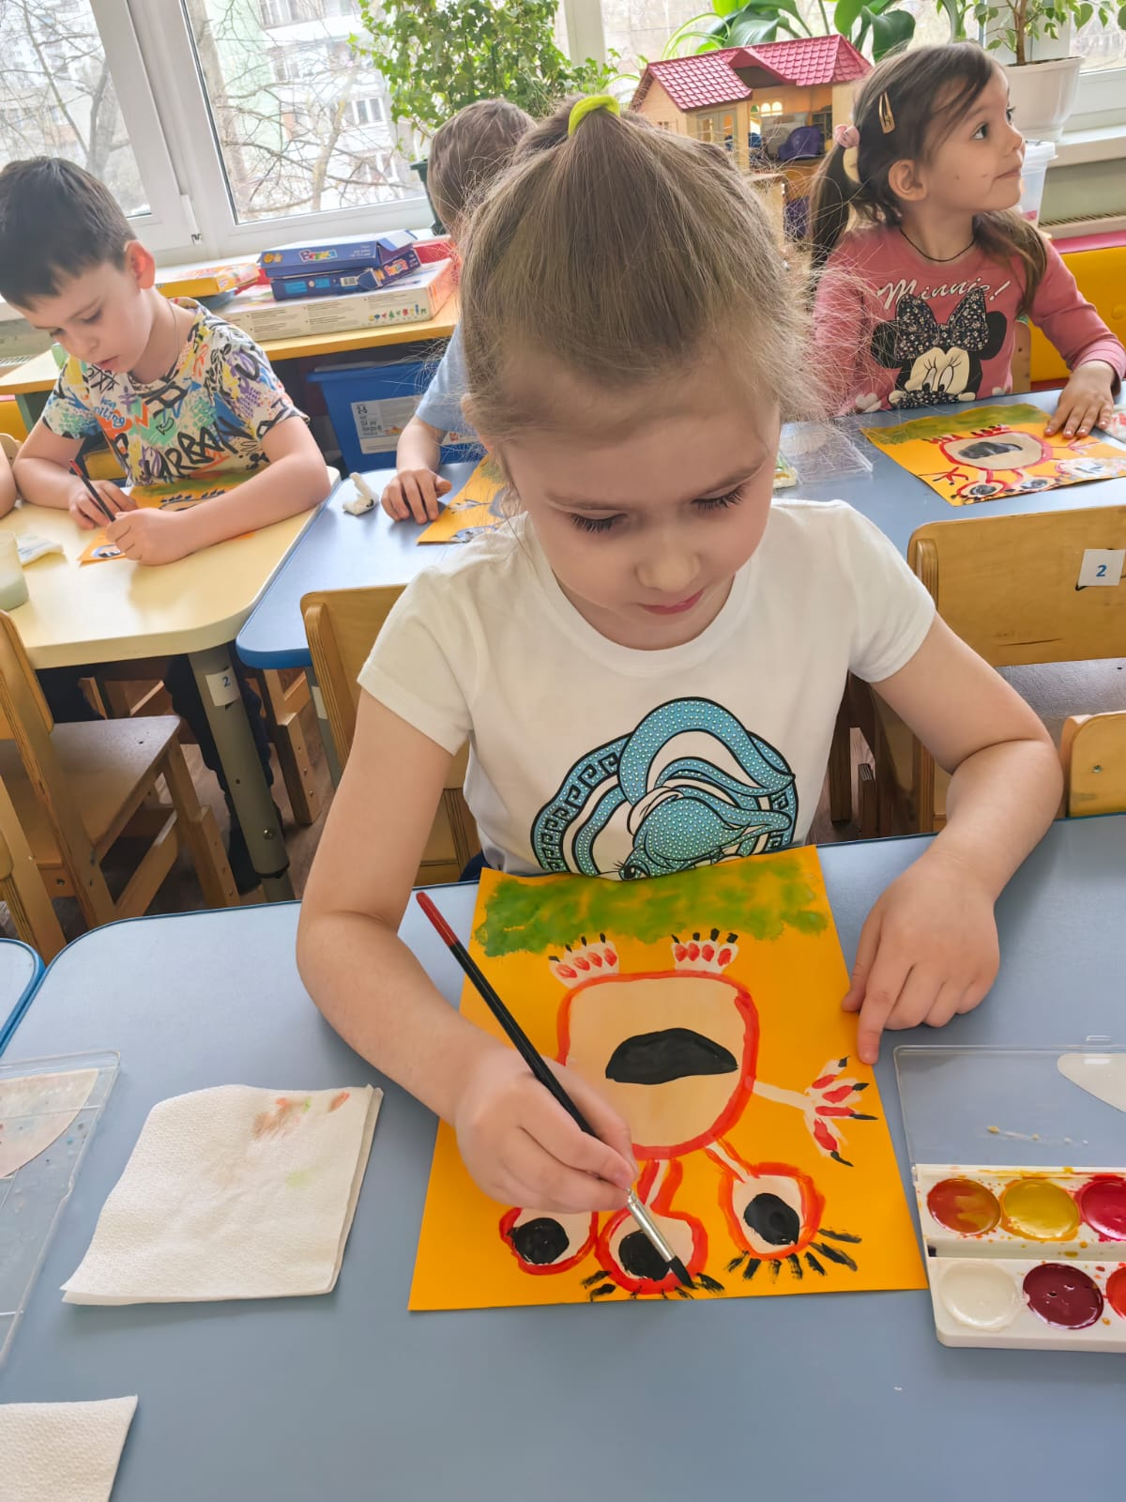
09.09.2024 - 15.09.2024
Мир без опасностей
Профилактика ОРВИ, правила безопасности с огнем и на дороге

Slide 5
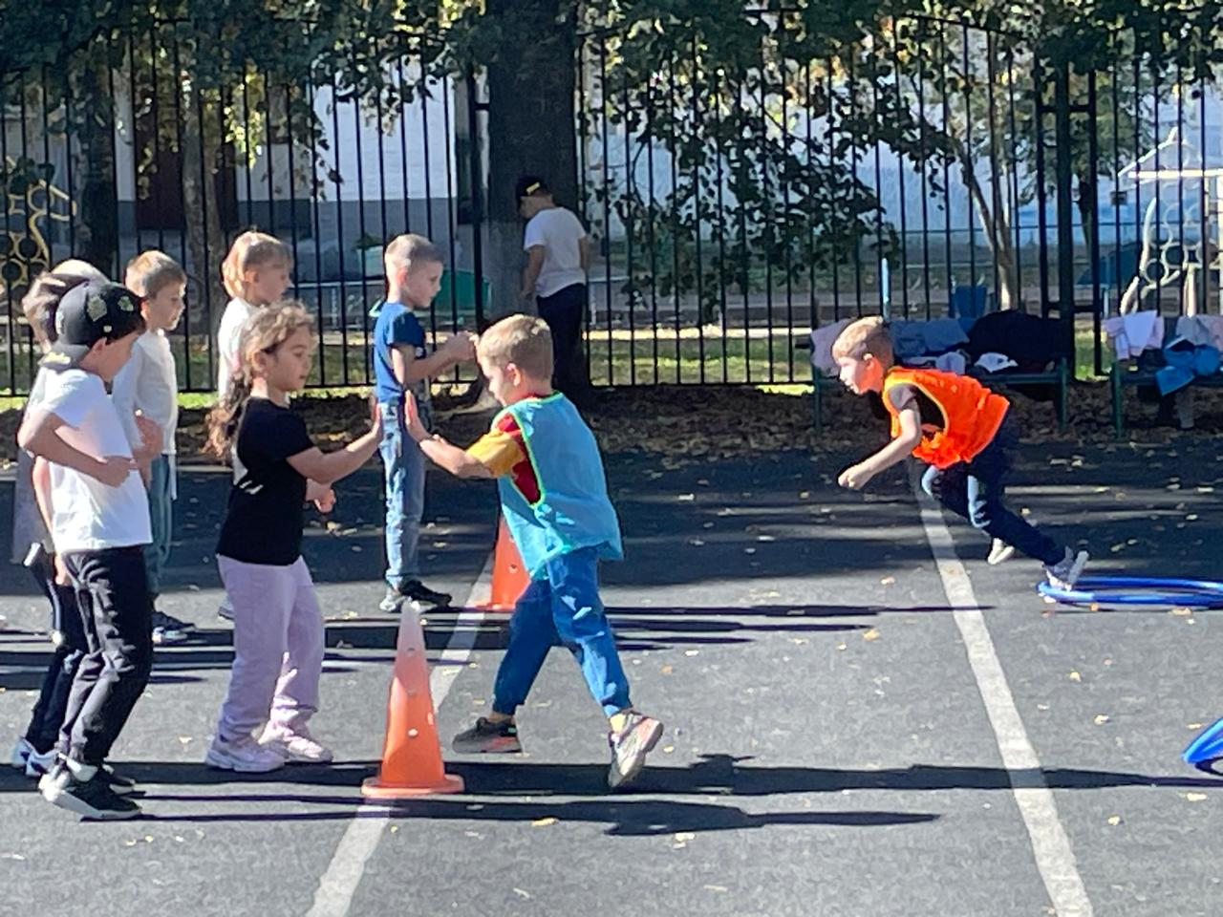
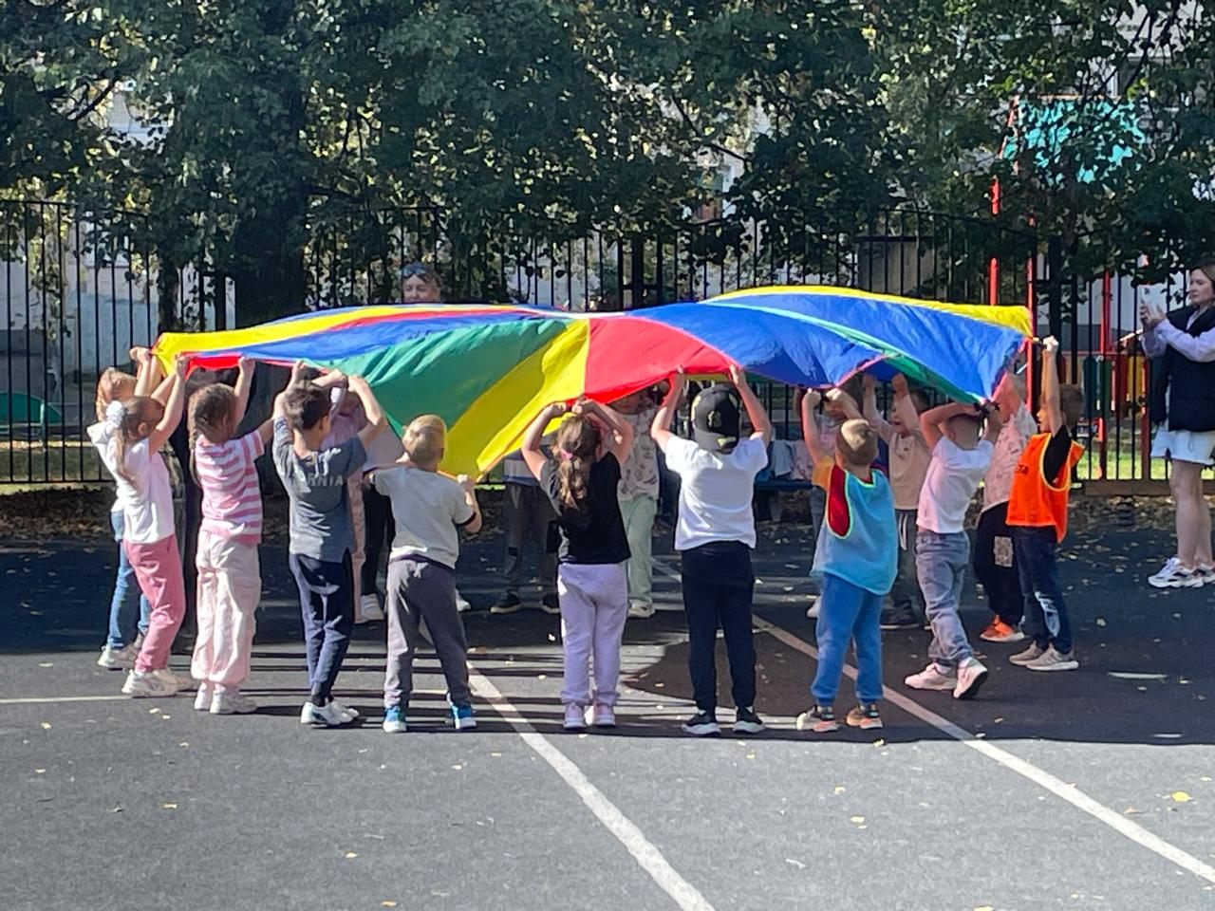
16.09.2024 - 22.09.2024
Спортивная карусель
Эстафеты, игровые упражнения

Slide 6
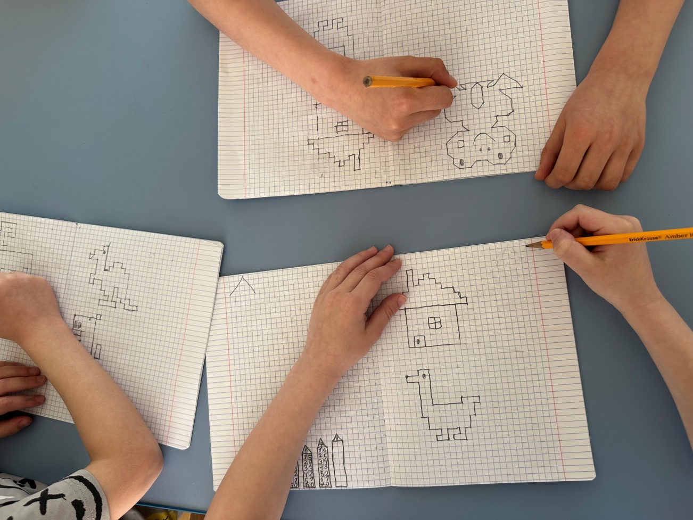
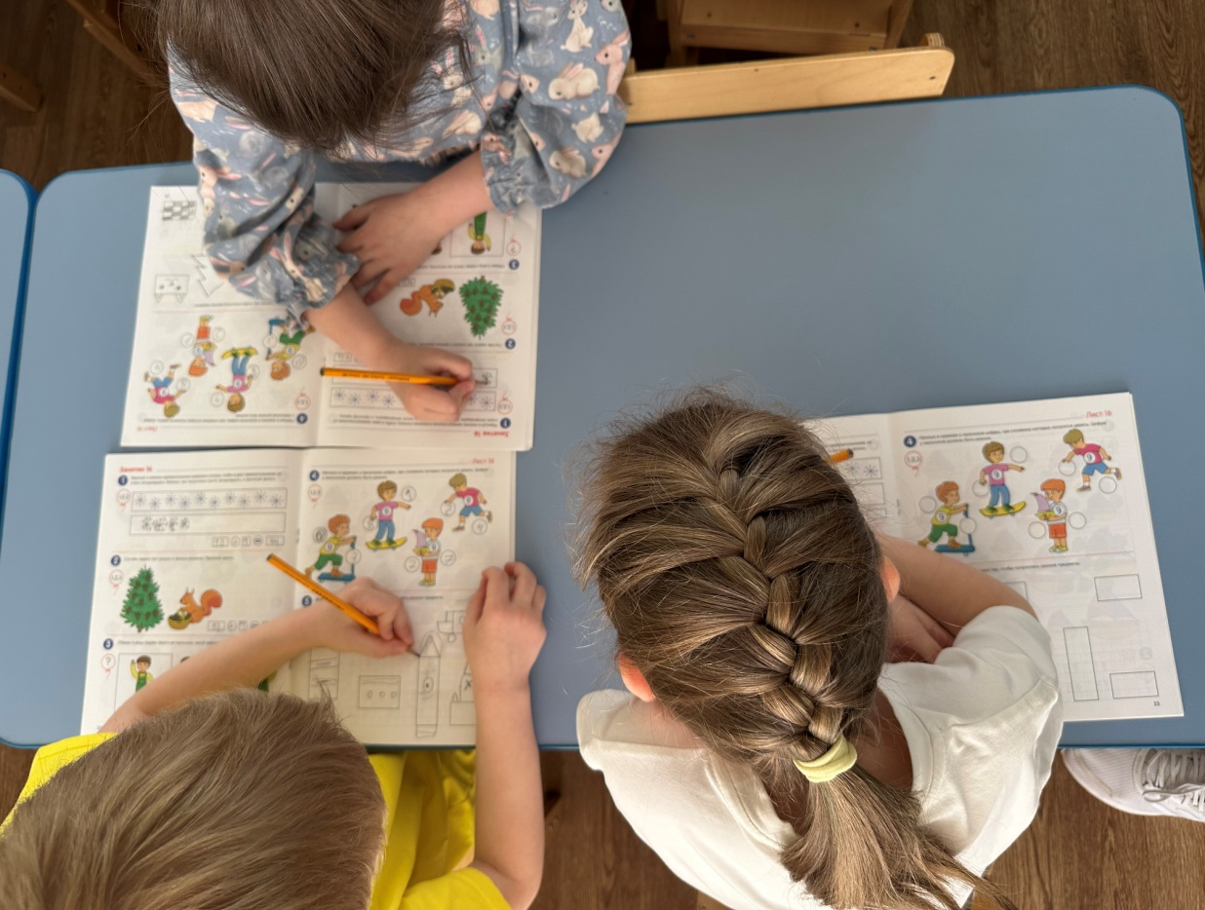
23.09.2024 - 29.09.2024 Увлекательная математика
Графический диктант, состав числа

Slide 7
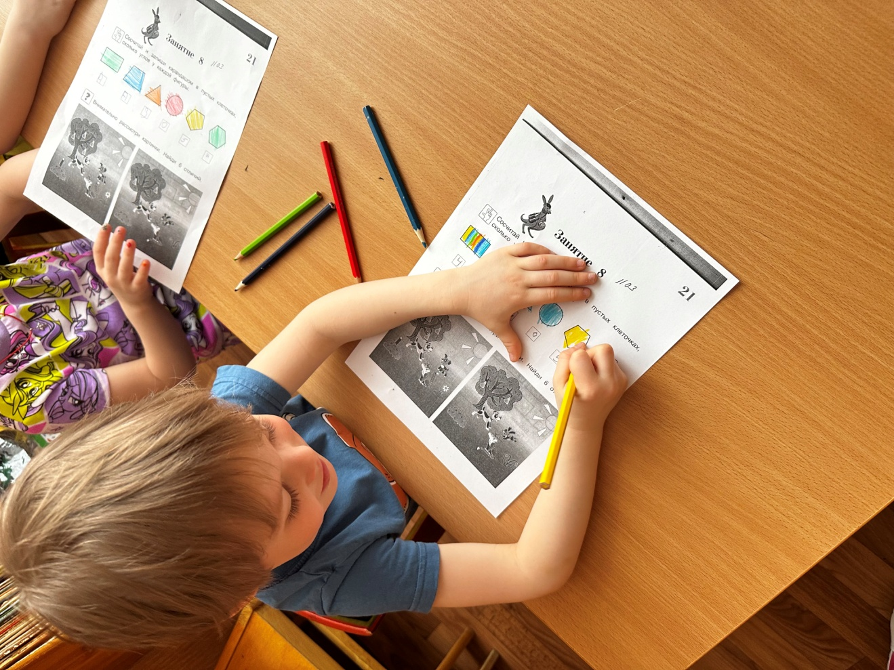
30.09.2024 - 06.10.2024
Ступеньки к школе
Играем в школу

Slide 8
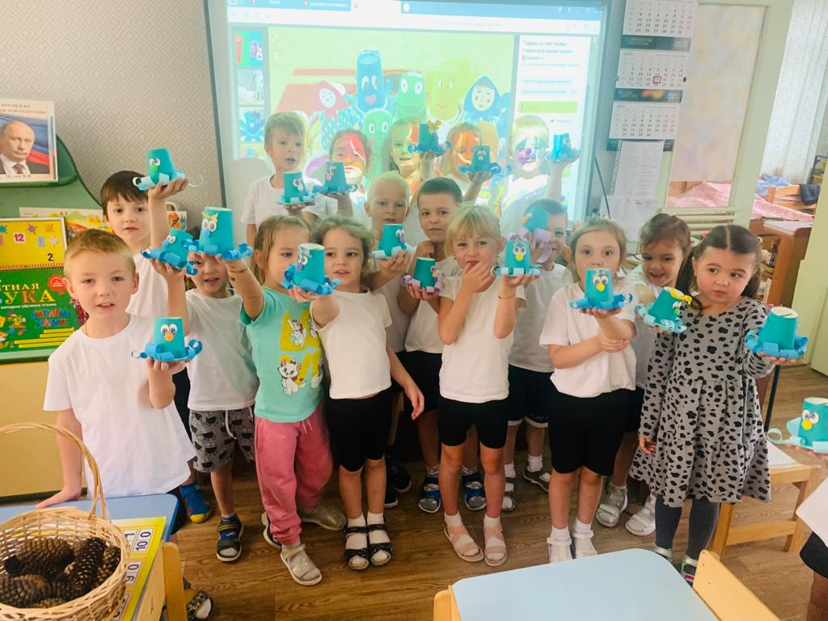
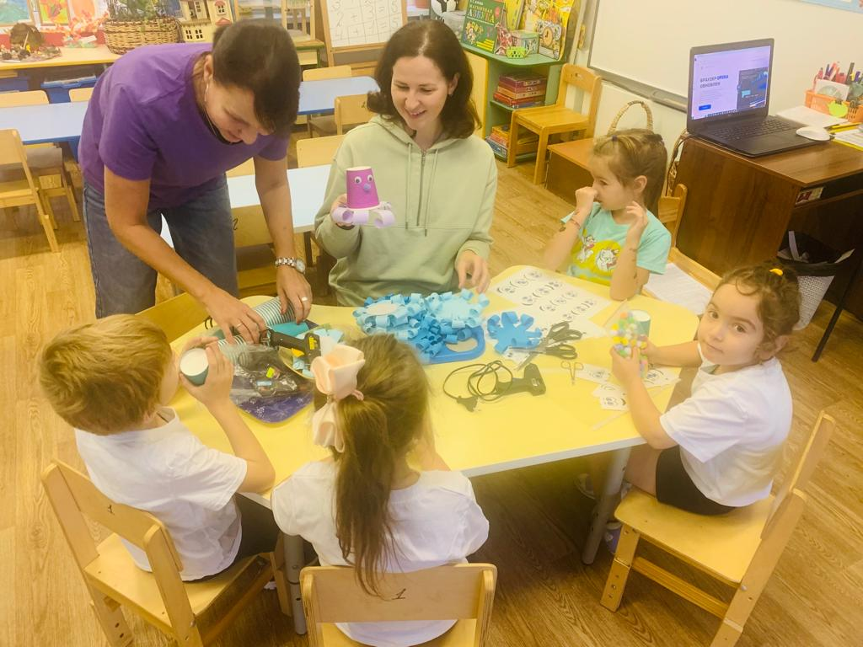
Каникулярная неделя: находки вашего ДО
(Творческая Лаборатория)
07.10.2024 -13.10.2024
Поделки своими руками совместно с родителями

